Slide 1
Биология
9-сынып
Тақырыбы: ЭКОЖҮЙЕДЕГІ ЭНЕРГИЯ ТАСЫМАЛАНЫҢ ТИІМДІЛІГІ. ЭНЕРГИЯ АҒЫНЫ ЖӘНЕ ҚОРЕКТІК ТІЗБЕКТЕР. ЭКОЛОГИЯЛЫҚ ПИРАМИДА ТҮРЛЕРІ.

Slide 2

Оқу мақсаты:
9.3.1.2 - энергия ағымының тиімділігін есептеу
9.3.1.3 - энергия, биомасса және сандар пирамидаларын салыстыру
Бағалау критериі:
Экожүйедегі энергия ағымының тиімділігін есептейді;
Энергия, биомасса және сандар пирамидаларын салыстырады;

Slide 3
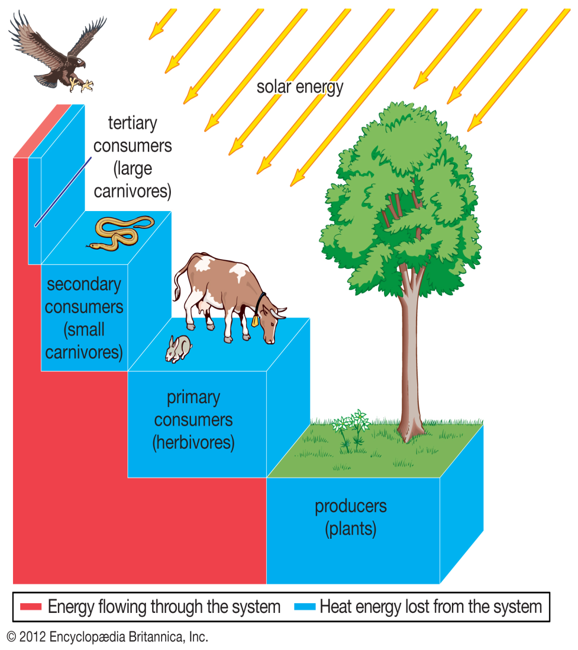
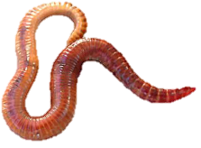
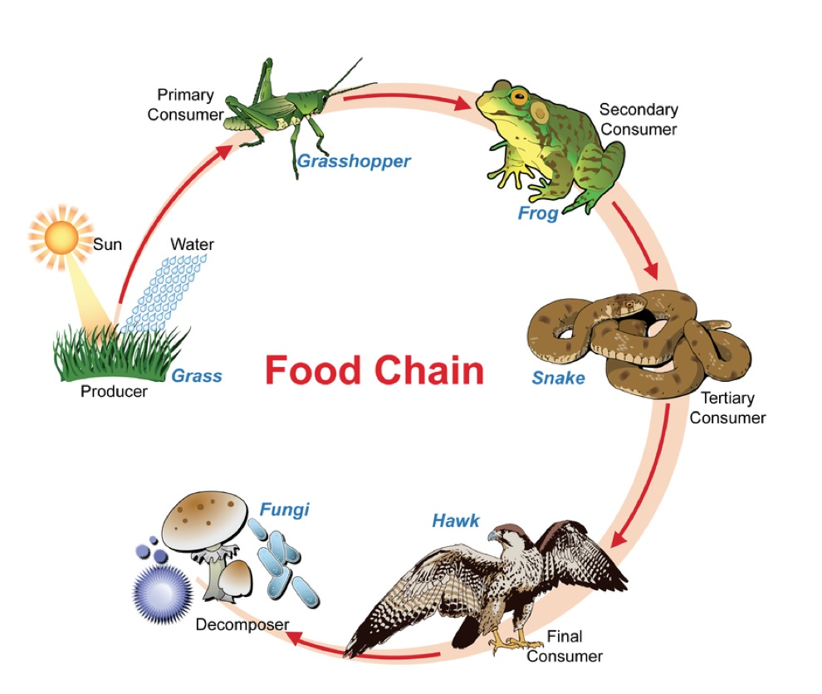
Экологиялық пирамида(а) және қоректік тізбек(Ә)
Күн энергиясы
Редуценттер(ыдыратушылар)
Екінші ретті консу
мент
тер
Бірінші ретті консумент
тер
Продуценттер
А
Ә

Slide 4
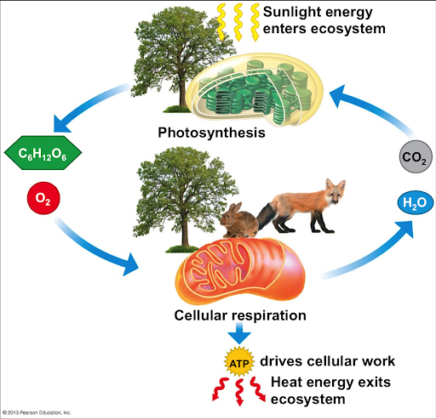
Энергия ағыны
Фотосинтез
Митохондрия

Slide 5

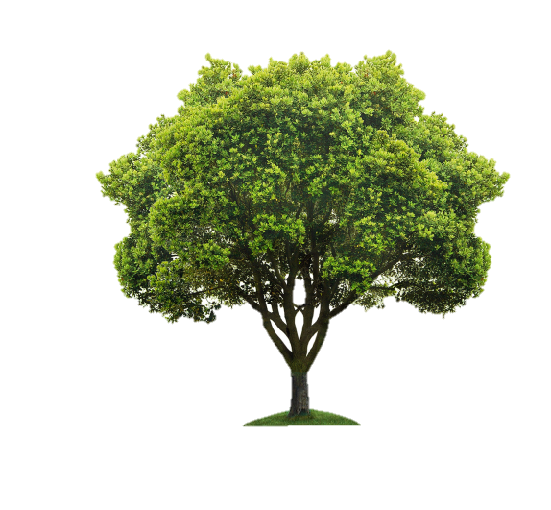

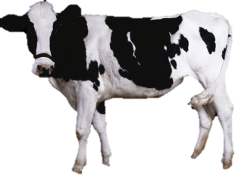
Энергия ағыны
Продуценттер
(Өсімдіктер)
Бірінші ретті консументтер
Екінші ретті консументтер
Редуценттер
1000 000ккал
100ккал
10ккал
1ккал
ТБӨ = ЖБӨ – Р
ТБӨ - таза бастапқы өнімділік;
ЖБӨ – жалпы бастапқы өнімділік;
Р- тірі ағза рационы;
Р=П R H
Р- консумент рационы;
П- организмнің өсуіне жұмсалған энергия;
R-тыныс алуға және басқа да процестерге жұмсалған энергия;
Н -экскремент түрінде бөліп шығарылған қоректің энергиясы;

Slide 6
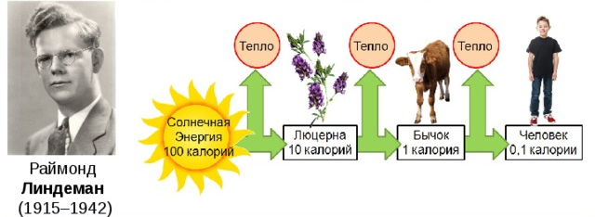
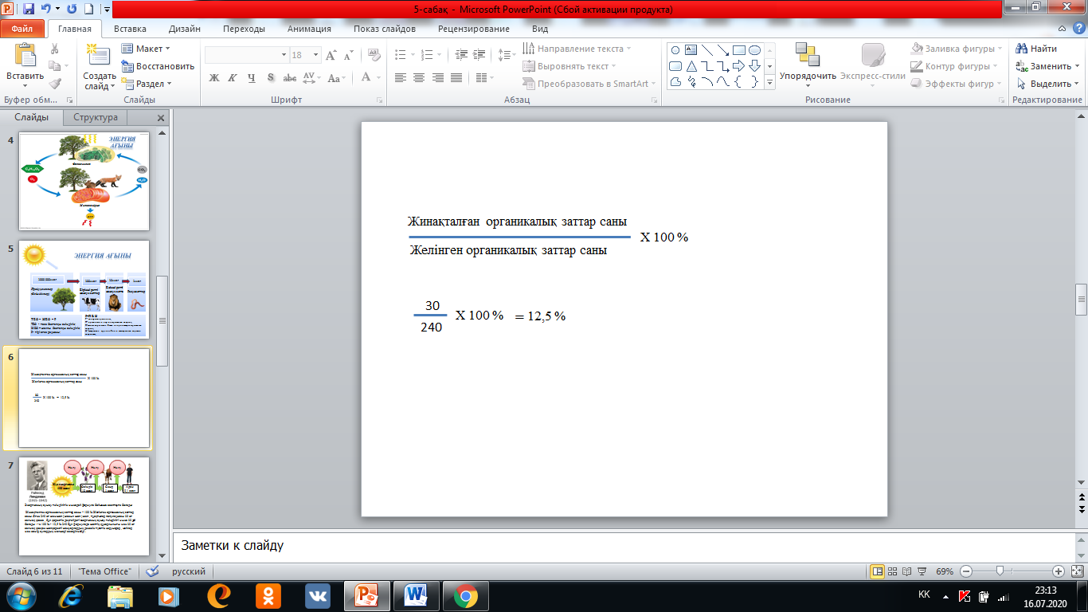
Жылу
Жылу
Жылу
Күн энергиясы
100 ккал
Өсімдік
10 ккал
Сиыр
1 ккал
Адам
0,1 ккал
Энергияның ауысу тиімділігін мынадай формула бойынша есептеуге болады:
Яғни 240 кг жемшөп ( жасыл шөп ) жеп , тұяқтылар популяциясы 30 кг салмақ қосса , бұл қоректік деңгейдегі энергияның ауысу тиімділігі мынадай болады:
Бұл формулада шөптің құнарлылығы мен 30 кг салмақ қосқан шөпқоректі жануарлардың денесін түзетін нәруыздар , майлар мен көмір сулардың мөлшері ескерілмейді .

Slide 7
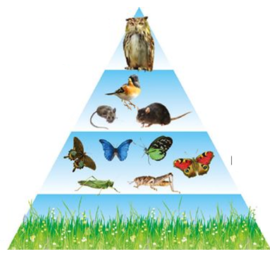
Экологиялық пирамиданың негізгі үш түрі болады:
Сандар пирамидасы;
Биомасса пирамидасы;
Энергия пирамидасы;

Slide 8
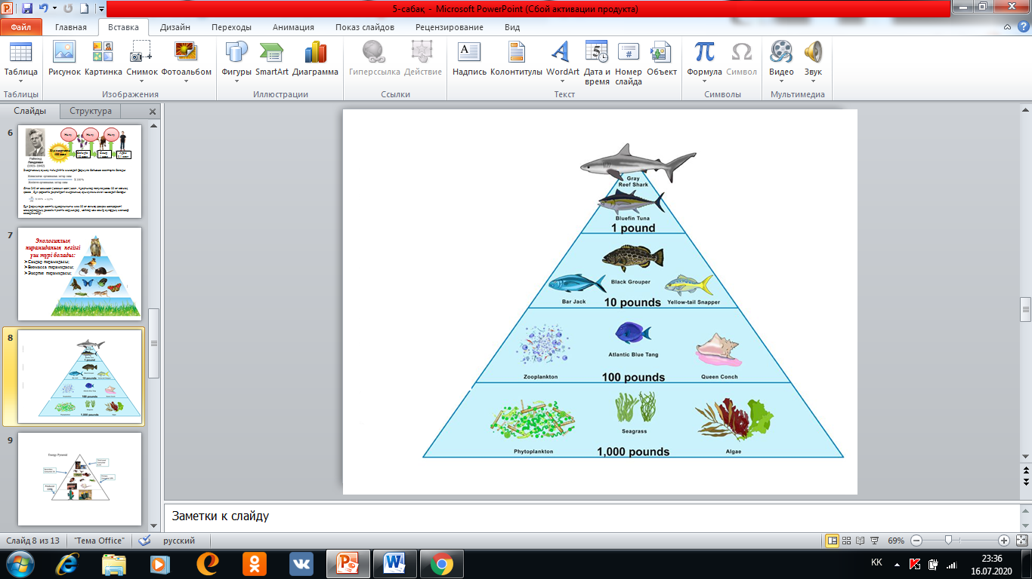
Сандар пирамидасы - (м²/даралар саны) - әртүрлі қоректік деңгейдегі организмдердің санын көрсетеді. Орманның жайылымдық қоректік тізбегінің басы продуценттер- ағаш болса, ал 1 реттік консументтер - бунақденелілер болғанда,
1 реттік консументтер
деңгейінің санынан
продуценттер деңгейі
особьтар санынан
көбірек. Бұл жағдайда
сандар пирамидасы-
төңкерілген күйде
болады.

Slide 9
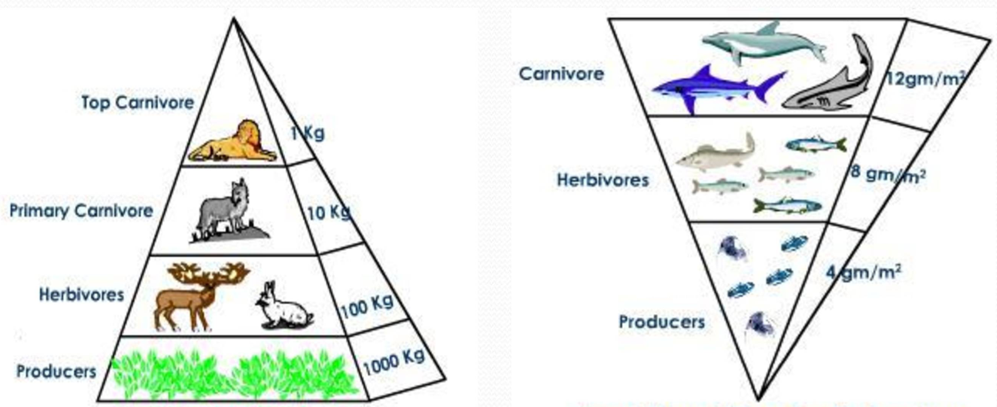
Биомасса пирамидасы -(г/м²) әрбір қоректік деңгейдегі тірі заттардың жалпы құрғақ салмағын сипаттайды.
Экожүйеде өте ұсақ продуценттер мен ірі консументтердің жалпы салмағынан кез келген уақытта продуценттердің жалпы салмағы жоғары, яғни биомасса пирамидасы да төнкерілген болуы мүмкін.

Slide 10
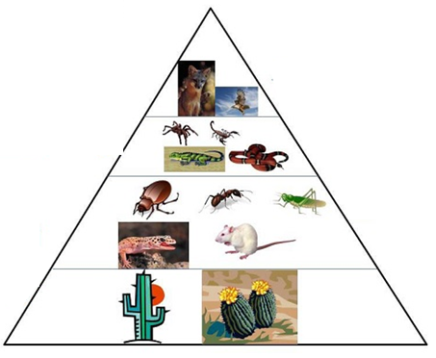
Энергия пирамидасы
Энергия пирамидасы- (Дж/м² жыл)-қоректік деңгейдегі энергия ағынының немесе "өнімділігінің" шамасын көрсетеді. Жүйеге қорекпен келетін энергияның барлық көзі ескерілген жағдайда, энергия пирамидасы жоғары қарай үшкірленеді.

Slide 11

Тапсырма №1.
«Энергия ағымының тиімділігін есепте»
Дескриптор:
Аталған бірлестікте қанша шымшық қоректенуі мүмкін екенін анықтайды.
Шымшықтардың (екінші реттік консумент) 1кг массасында 4000 ккал энергиясы бар делік, ал ормандағы фотосинтездің ПӘК-і (КПД) 2% ды құрайды. Үстінен 2*10⁷ ккал күн энергиясы түскен бірлестіктің салмағы орташа 20гр. Осы құстардың қанша саны тамақтана алады.

Slide 12
Жауабы:
Фотосинтез үрдісі нәтижесінде ормандағы өсімдіктер пайдаланған күн сәулесінің энергия мөлшерін табу;
пропорция құрамыз:
2*10⁷ ккал – 100%
Х – 2%
Х = (2*10⁷ *2)/100 = 4*10⁵
Екінші реттік консументтер қорекпен бірге қабылдайтын энергия мөлшерін анықтаймыз.
Ол үшін Линдеман ережесін ескереміз :
4*10⁵ ккал * 0,01 = 4*10³ ккал (4000 ккал)
Массасы 20 гр бір шымшық денесіндегі энергия мөлшерін тауып аламыз:
4000 ккал – 1кг (1000г)
Х – 20 г
Х = (4000*20)/1000 = 80 ккал
Енді орман бірлестігінде қанша шымшық саны қоректенуі мүмкін болатынын табамыз.
1 шымшық – 80 ккал
Х – 4000 ккал
Х = 4000/80 = 50 шымшық
Жауабы: Аталған бірлестікте 50 шымшық қоректенуі мүмкін.

Slide 13
Тапсырма №2.
Суреттегі экологиялық пирамидаларға қараңыз:
10
10Дж/м²
30 г/м²
200
100Дж/м²
2000 г/м²
3000
1000 Дж/м²
40000 г/м²
1.
2.
3.
Сандық, биомасса және энергия пирамидасын анықтаңыз. Олардың әрқайсысының бір-бірінен айырмашылығы мен ұқсастығын салыстырыңыз.
1.____________________
2.____________________
3.____________________

Slide 14
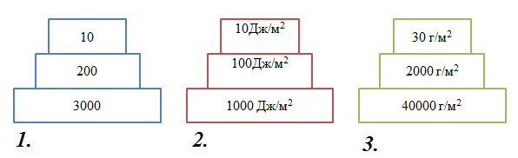
Жауабы:
Сандар пирамидасы
Энергия пирамидасы
Биомасса пирамидасы
Әрбір деңгейдегі жеке ағзалардың санын көрсетеді.
Қоректік деңгейдегі энергия ағынының немесе "өнімділігінің" шамасын көрсетеді.
Әрбір қоректік деңгейдегі тірі заттардың жалпы құрғақ салмағын сипаттайды.

